Slide 1
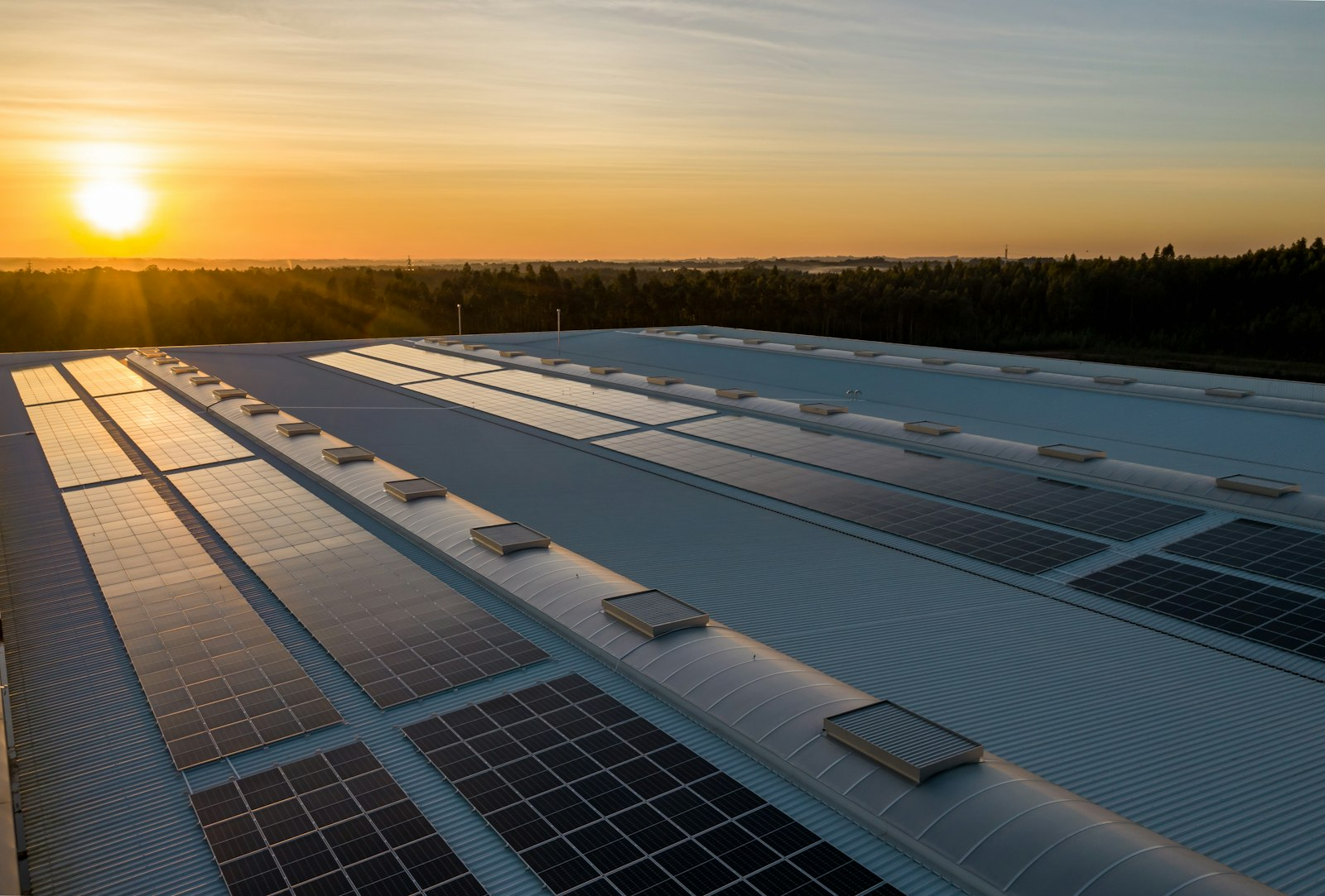
Отчёт · Энергетика 2026
Солнце стало главным источником новой энергии
Как за пять лет солнечная генерация обогнала уголь, газ и ветер по вводу мощностей
SlideML · демо-презентация · данные условные

Slide 2
Рост мощностей
Ввод солнечных станций вырос в 4 раза за пять лет
Новые мощности в мире, ГВт в год
×4,2
рост ввода с 2020 года
Источник: демо-данные для прототипа SlideML

Slide 3
Как это работает
От фотона до розетки — четыре шага
01
02
03
04
Свет
Панель
Инвертор
Сеть
Фотоны падают на кремниевую пластину панели
Элемент выбивает электроны и даёт постоянный ток
Постоянный ток превращается в переменный 50 Гц
Энергия уходит в дом, накопитель или общую сеть
22–24 % — КПД серийных панелей в 2026 году. Остальная энергия уходит в тепло и отражение.

Slide 4
Структура ввода
Каждый третий новый мегаватт — солнечный
62 %
Солнце
31 %
доля солнца в новом вводе за 2025 год
Ветер
24 %
31 %
−82 %
Гидро
21 %
доля солнца
Прочее
24 %
стоимость МВт·ч за десять лет
+38 %
рост ёмкости накопителей за год
Источник: демо-данные для прототипа SlideML

Slide 5
Три вывода
1
Солнце — основа нового ввода
Планируйте новые мощности вокруг солнечной генерации, а не вокруг газа.
Что важно для стратегии на 2027 год
2
Накопители — следующий рынок
Ёмкость растёт на треть в год. Сеть без хранения не примет весь объём.
3
Цена больше не барьер
Стоимость МВт·ч упала на 82 %. Главный риск теперь — сроки подключения.
SlideML · прототип

